Slide 1
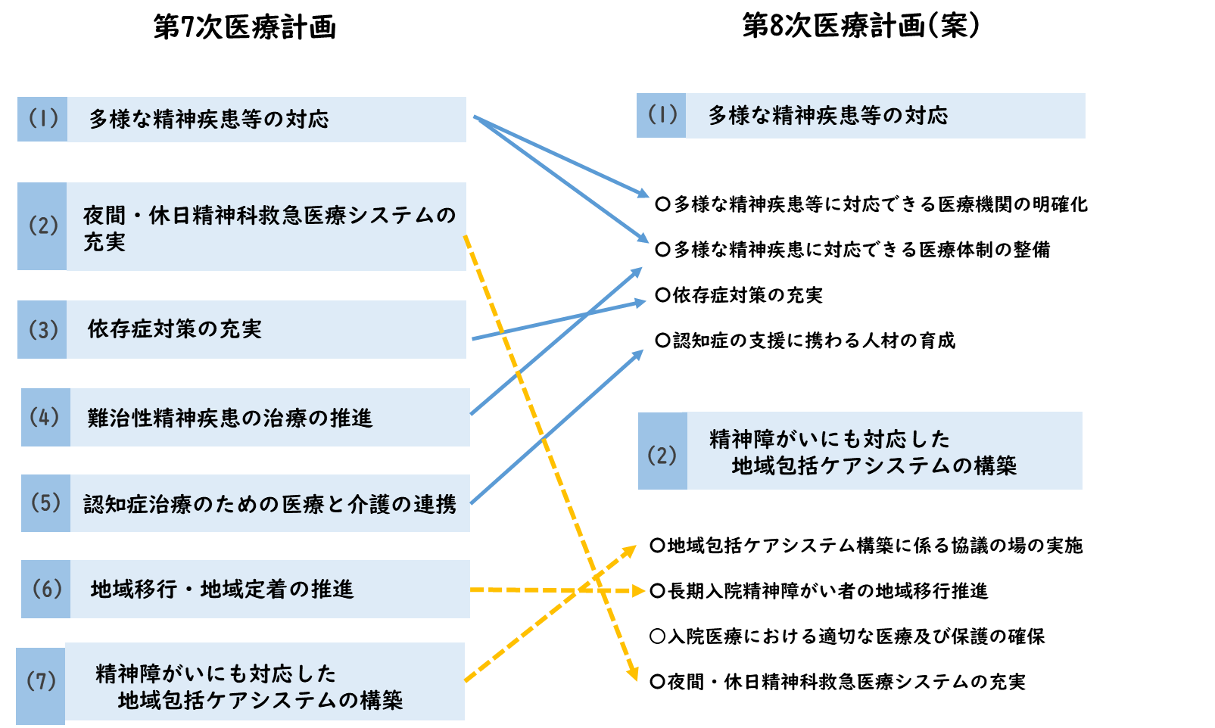
第8次大阪府医療計画（精神疾患）について
令和5年12月28日
大阪府 地域保健課
資料１
第7次医療計画 （精神疾患）
〇多様な精神疾患等に対応できる医療機関の医療機能の明確化、医療機関の連携推進
〇精神科救急システムの改善
〇夜間・休日合併症支援システムにおいて、二次救急病院等が利用しやすい当番合併症支援病院の設置
〇依存症の相談支援の充実と、関係者の対応力の向上及びネットワークの充実
〇医療機関対象の依存症の診療・回復プログラムに関する研修の実施
〇クロザピンを使用できる医療機関数の増加のための働きかけ
〇医療と介護の広域的な連携をめざし、認知症治療に携わる人材の育成
〇長期入院精神障がい者の地域移行の推進、地域生活を送るための医療・福祉サービスの確保、地域定着の推進
〇精神障がいにも対応した地域包括ケアシステム構築のための関係者間の協議の実施
第８次医療計画 見直しのポイント ＜令和5年3月厚労省地域医療計画課資料＞
以下のような体制の整備等を一層推進する観点を踏まえた指針の見直しを行い、精神障がいにも対応した地域包括ケアシステムと
多様な精神疾患等に対応できる医療連携体制の構築を進める。
・行政と医療、障がい福祉サービス、介護サービス等の顔の見える連携
を推進し、精神保健福祉上のニーズを有する方が、その意向やニーズ
に応じ、切れ目なくこれらのサービスを利用し、安心してその人らしい地
域生活を送ることができるよう、地域における多職種・多機関が有機的
に連携する体制を構築する。
・精神障がいの特性として、疾病と障がいとが併存しており、その時々の
病状が障がいの程度に大きく影響するため、医療、障がい福祉、介護
その他のサービスを切れ目なく受けられる体制を整備する。

Slide 2
第8次大阪府医療計画の取組み
（１） 多様な精神疾患等の対応
〇多様な精神疾患等に対応できる医療機関について、それぞれの医療機能を明確にするとともに、精神医療圏である二次医療圏域において、役割分担、連携を推進します。
〇多様な精神疾患等の治療を地域で安心して受けることができるよう、医療体制や医療連携の状況を把握し、体制整備を進めます。
〇依存症に対する適切な治療を提供するため、医療提供体制の強化を図るとともに依存症の支援に関わる関係者の対応力の向上を図ります。
〇医療と介護の広域的な連携をめざし、認知症支援に関わる人材の育成を図ります。
（２） 精神障がいにも対応した地域包括ケアシステム
〇地域で安心して自分らしい暮らしができるよう、医療・福祉・介護・住まい・社会参加・地域の助け合いが包括的に確保された「精神障がいにも対応した地域包括ケアシステム」構築のため、関係者間の協議を進めていきます。
〇長期入院精神障がい者の精神科病院からの地域移行を推進し、退院後、再入院せず地域生活を送るための医療・福祉サービスを確保し、地域定着の推 進を図ります。
○入院が必要になった際も安心して治療を受けることができるよう適切な医療及び保護の確保に努めます。
〇夜間・休日において症状が急変した時も、安心して医療にかかれるよう夜間・休日精神科救急医療システムを安定的に運用するとともに、そのうち合併症支援システムについて、身体科、精神科それぞれの症状にあった必要な医療を受けることができるシステムの運用をめざします。

